Slide 1
МДОАУ Детский сад №121 «Золотой колосок» г. Орска
Ранняя профориентация детей дошкольного возраста через использование сюжетно ролевых игр
Выполнила :
воспитатель
Зверева Ирина Сергеевна
2020 г.

Slide 2
Актуальность
У человека все закладывается с детства и профессиональная направленность в том числе. Раннее начало подготовки ребенка к выбору будущей профессии заключается не в навязывании ребенку того, кем он должен стать, по мнению родителей, а в том, чтобы познакомить ребенка с различными видами труда, чтобы облегчить ему самостоятельный выбор в дальнейшем. Знакомство детей с трудом взрослых это не только средство формирования системных знаний, но приобретение детьми опыта общения с людьми, понятия о профессиональной деятельности взрослых. В ходе беседы с детьми выяснилось, что они не достаточно ознакомлены с профессиями своих родителей. В этом случае углубленное изучение профессий, через профессии родителей способствует развитию представлений об их значимости, ценности каждого труда. Ребенку необходимо знать, кем работают его родители или работали бабушки и дедушки, познакомить со спецификой профессий, требованиями, которые они предъявляют к человеку, а также интересоваться, кем он хочет стать, когда вырастет, чтобы выявить реальные интересы и потребности ребенка. Чем больше ребенок впитает информации и чем более разнообразна и богата она будет, тем легче ему будет сделать в будущем свой решающий выбор, который определит его жизнь.
Поэтому и возникла идея создания данного проекта. Тематика проекта отражает знакомство детей с некоторыми профессиями родителей.

Slide 3
Цель:
Расширение и обобщение представлений детей о профессиях, орудиях труда, трудовых действиях, создание условий для максимального обогащения знаний и представлений детей о профессиях своих родителей; формирование первых навыков; развитие любознательности и интереса к деятельности взрослых, к профессиям родителей и месту их работы.
Задачи:
Формировать первичные представления о труде взрослых, его роли в обществе и жизни каждого человека.
Дать возможность сориентироваться в профессиях родителей, выявить свои стремления, желания и наклонности.
Создавать условия для закрепления представлений о трудовых действиях, совершаемых взрослыми, о результатах труда, об оборудовании, через различные формы работы и виды деятельности.
Развивать коммуникативные способности. Обогащать словарный запас детей.
Расширять кругозор и познавательный интерес детей.
Способствовать формированию положительного отношения и уважения к труду, к людям разных профессий.

Slide 4
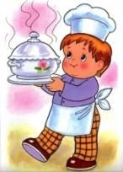
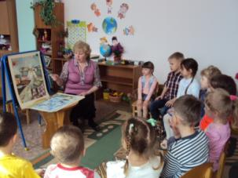
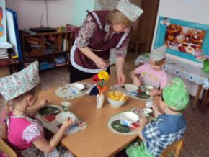
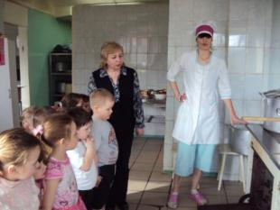
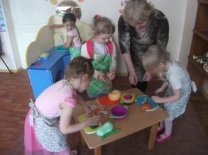
Знакомство с профессией – «Повар».

Slide 5

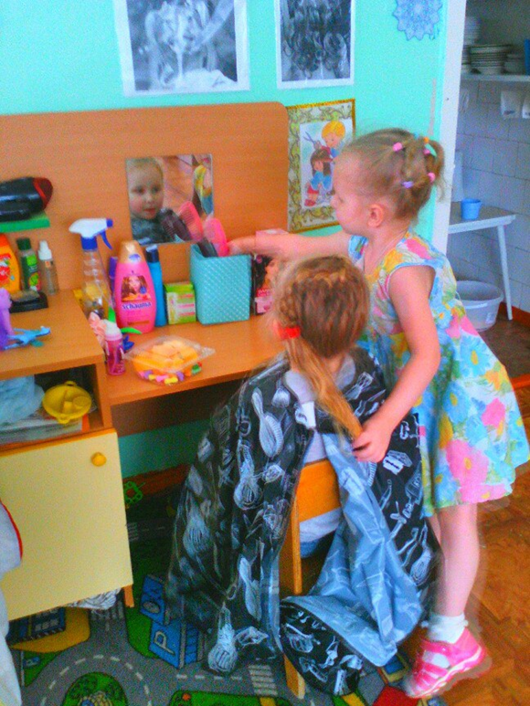
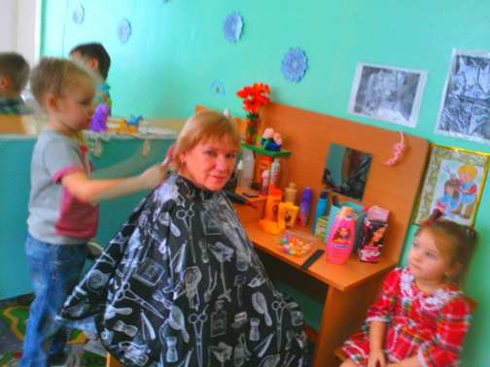
Знакомство с профессией – «Парикмахер».
Дайте ножницы, расческу, Он вам сделает причёску, Парикмахер непременно Подстрижет вас современно

Slide 6
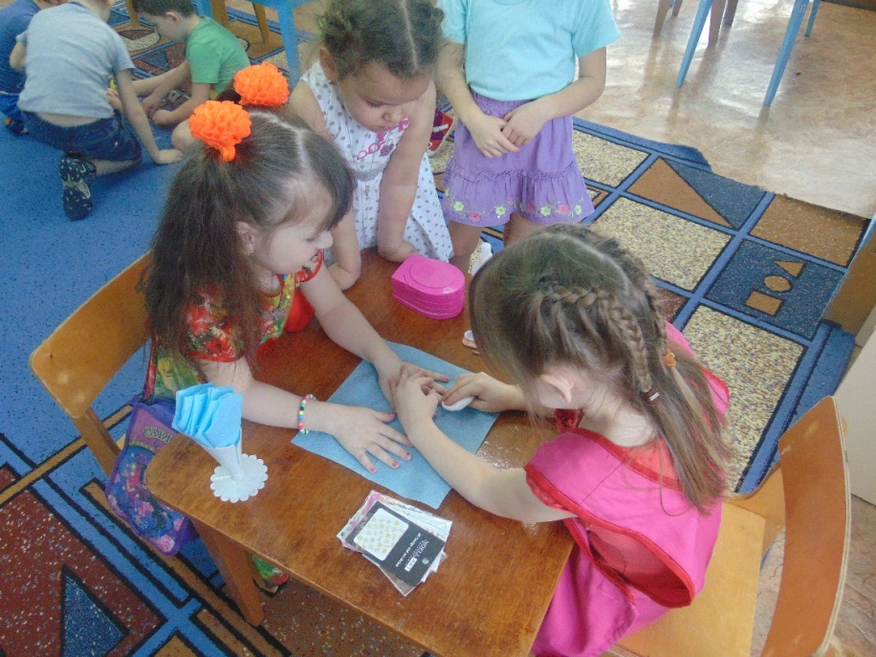
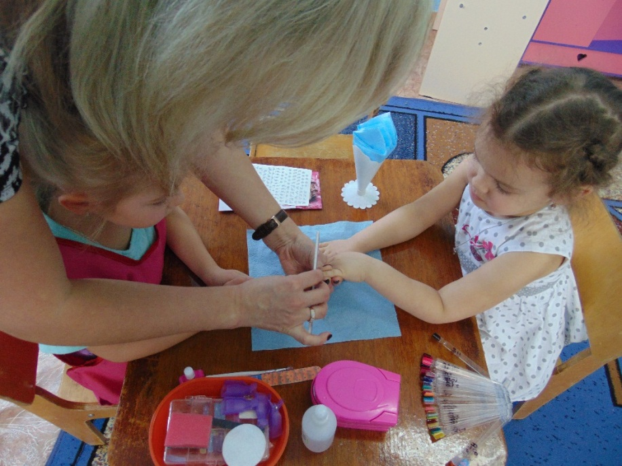
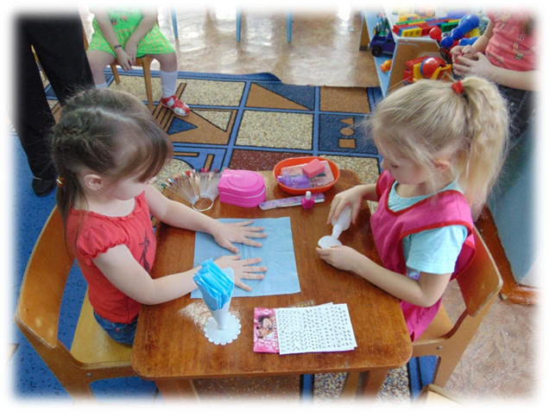
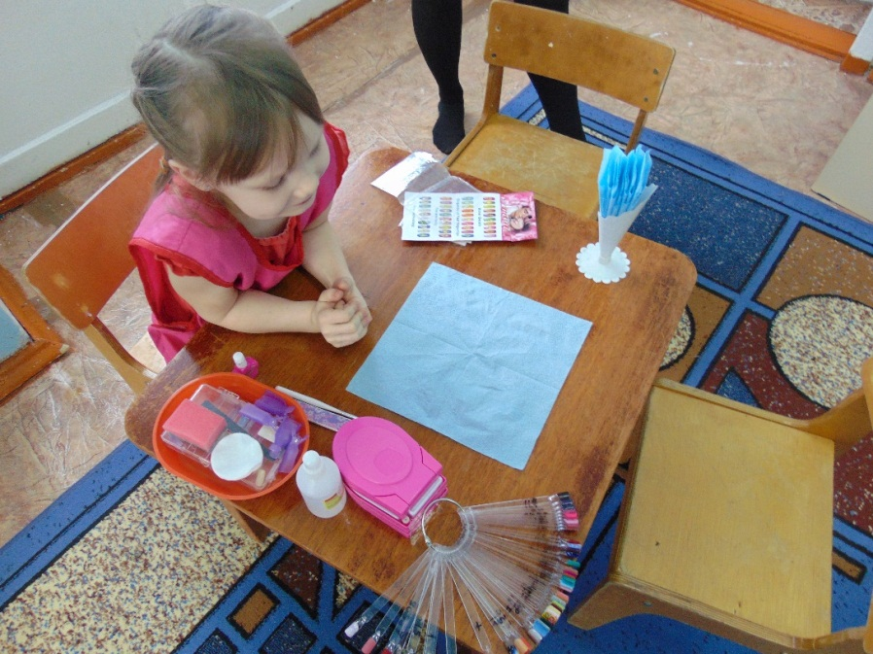
Знакомство с профессией – «Мастер по маникюру»

Slide 7

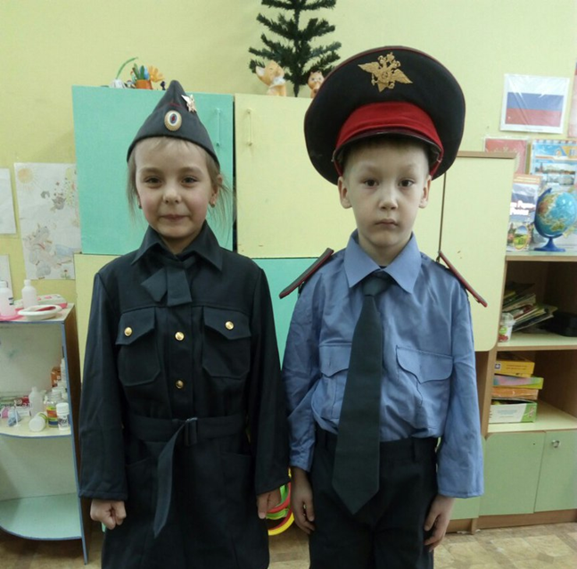
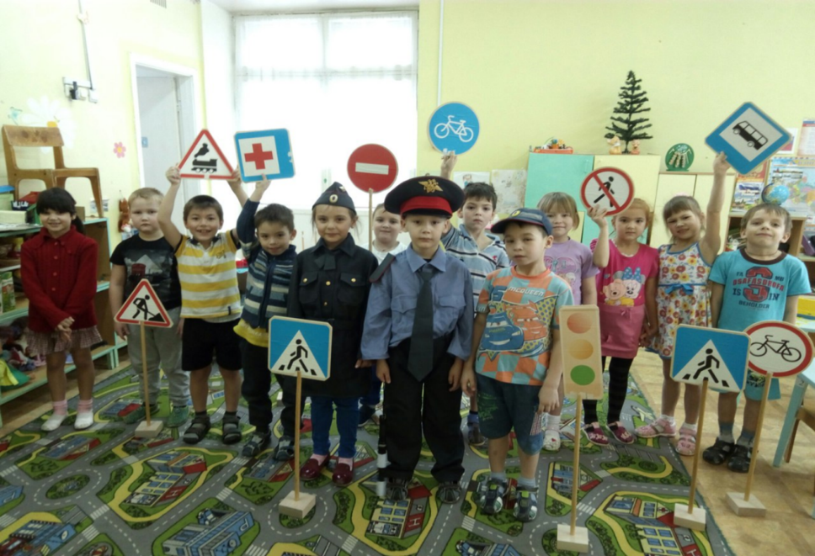
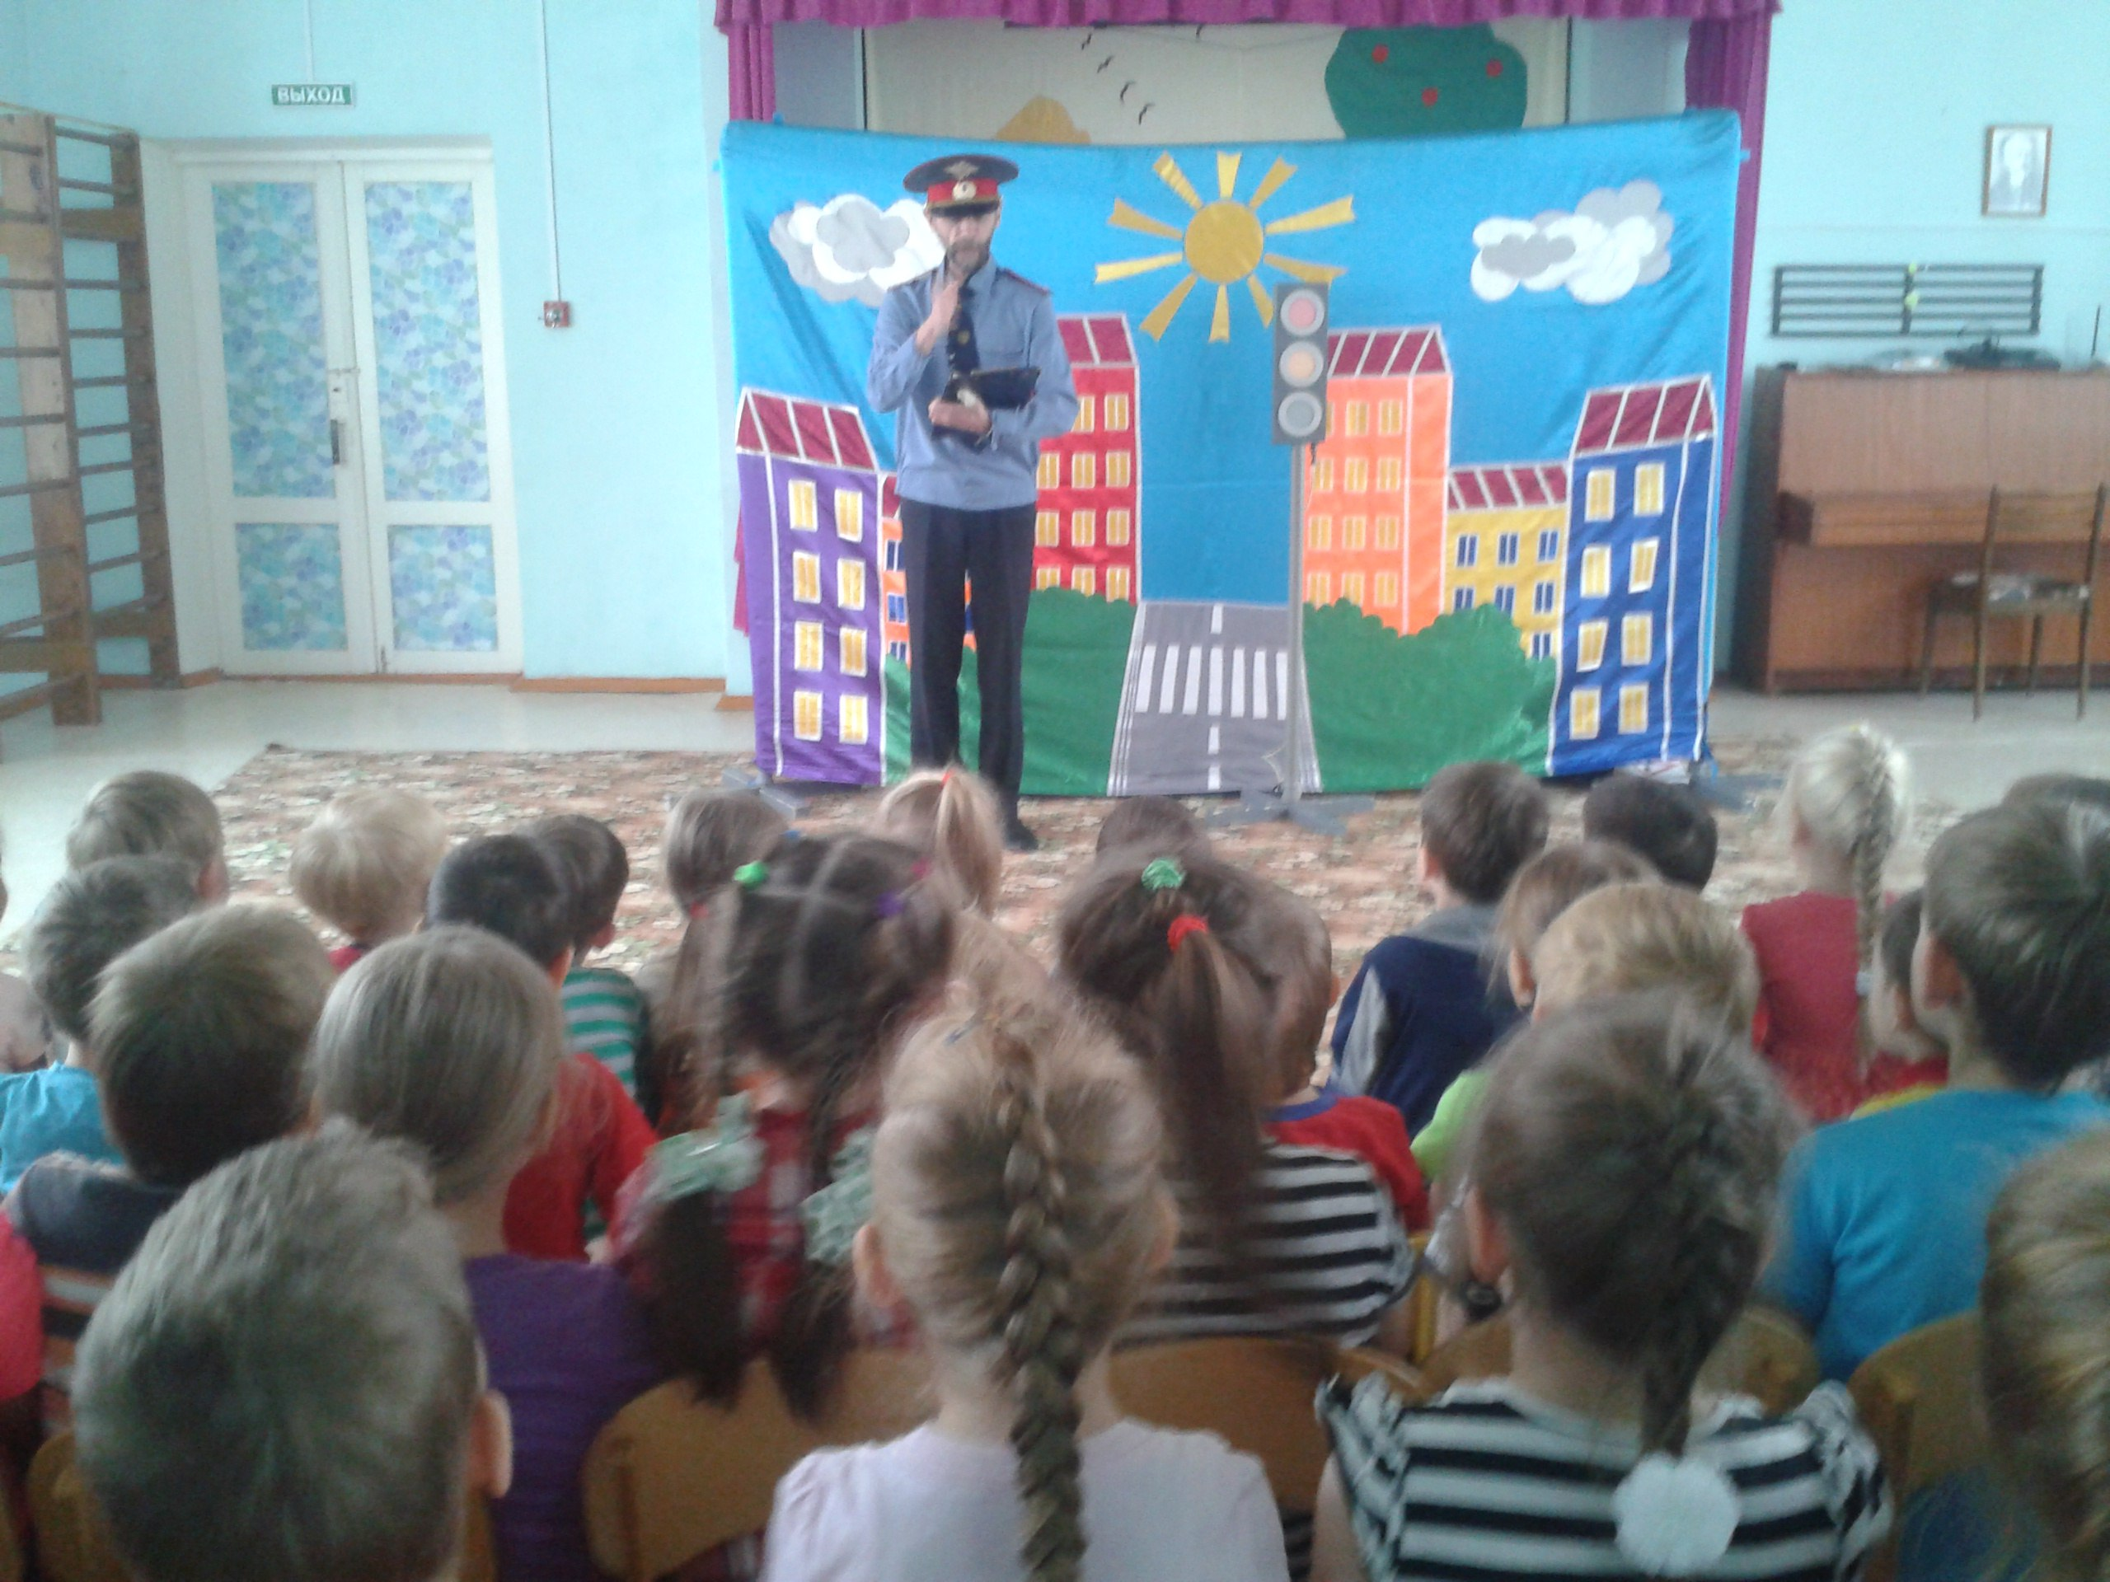
Знакомство с профессией – «Полицейский».
Если вы в беду попали, Телефон 02 набрали. К вам полиция придёт, Всем поможет, всех спасёт.

Slide 8

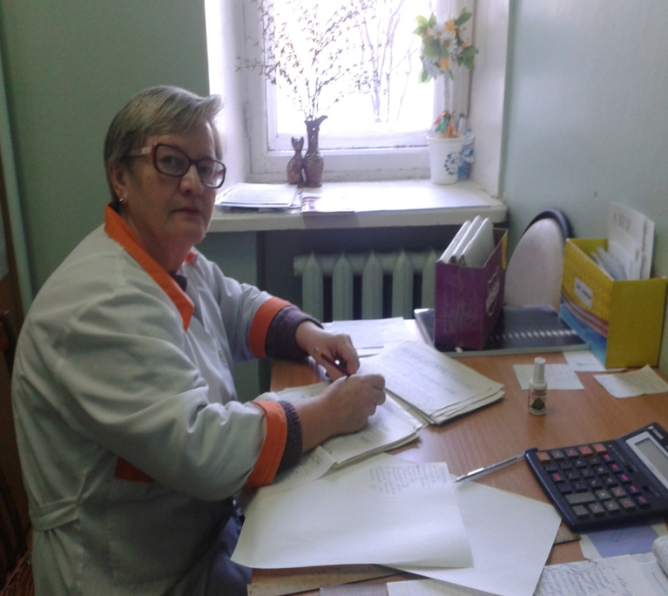
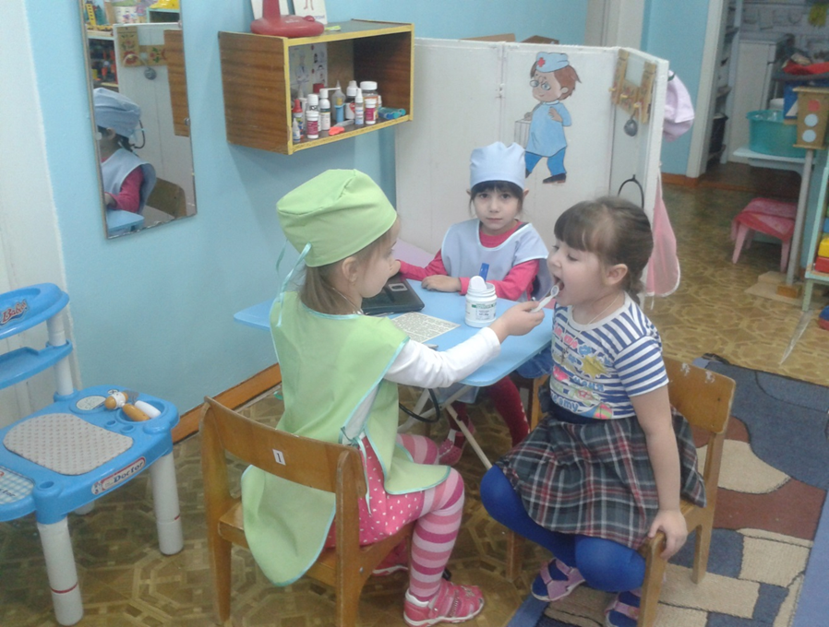
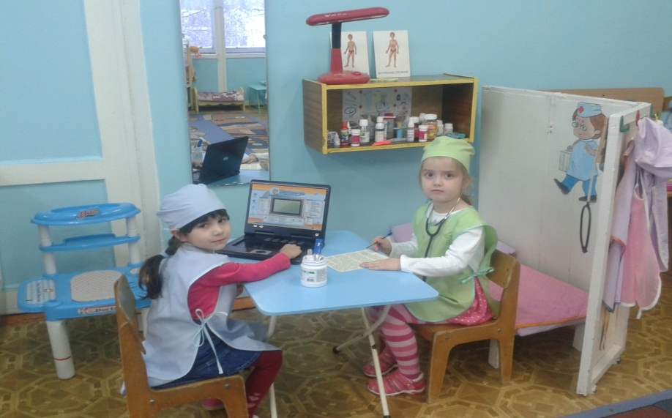
Знакомство с профессиями – «Врач» и «Медицинская сестра»
Заходите в кабинет! Как зовут вас? Сколько лет? Ай, яй , яй ! У вас - ангина.
Принимайте витамины.
С сахаром лимон, Для больных полезен он

Slide 9
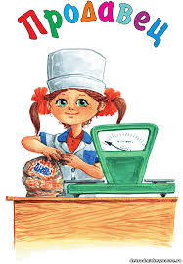
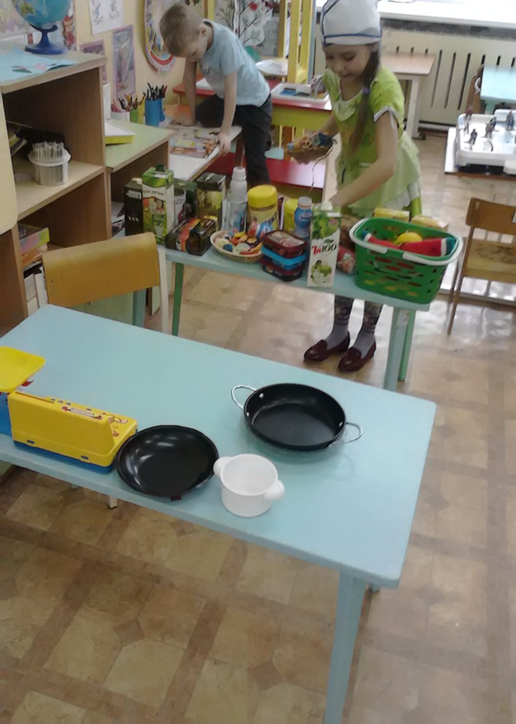
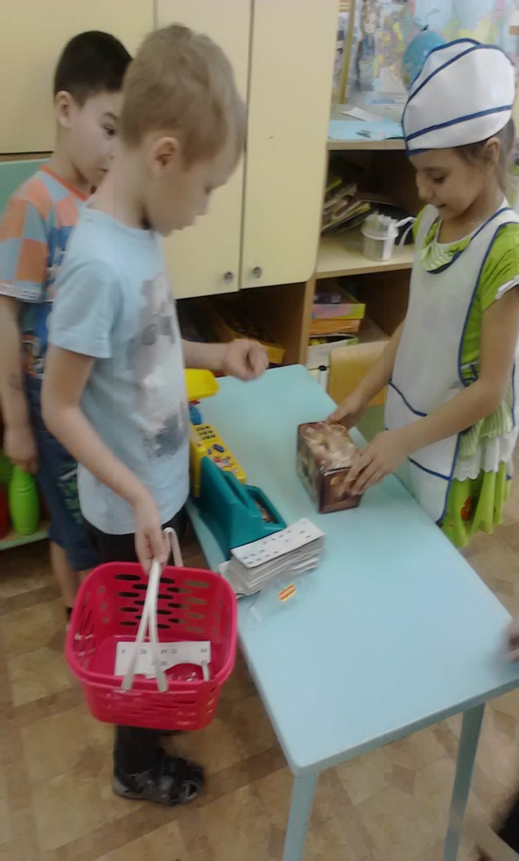
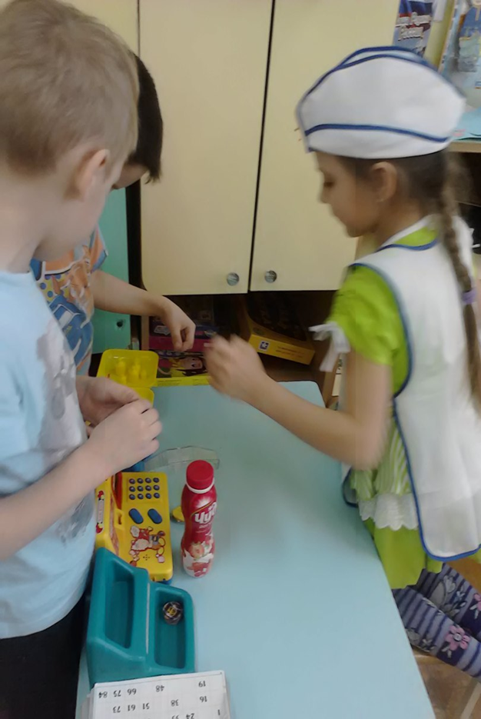

Знакомство с профессией – «Продавец»

Slide 10


Классификация типов профессий по предмету труда
Е.А. Климова
Человек
Художественный образ
Природа
Человек
Знак
Техника

Slide 11
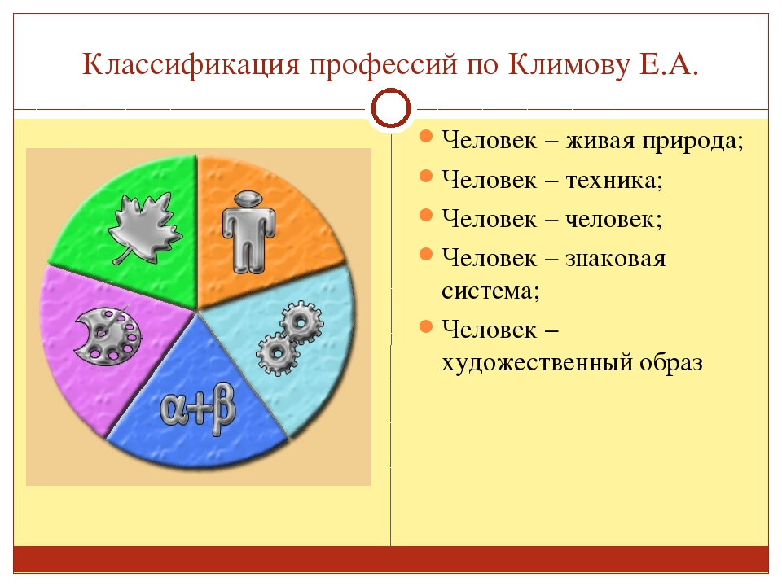

Slide 12


